Slide 1

محاضرات الضوء الفيزيائي
إعداد
أ. د./ وائل عبد المحسن رمضان
قسم الفيزياء كلية العلوم جامعة دمياط
الفرقة الثانية
شعبة العلوم الطبيعية ( لائحة قديمة)

Slide 2
الباب الثالث
حيود الضوء

Slide 3
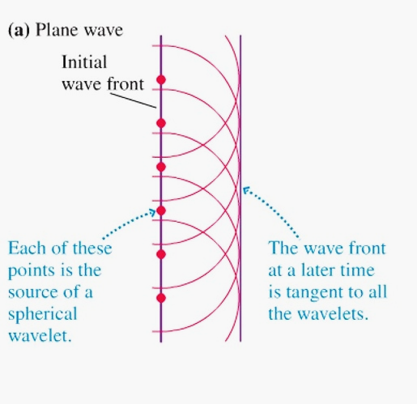
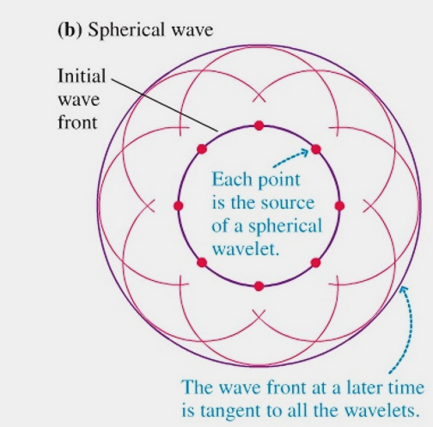
مبدأ هيجنز لإنتشار الضوء :
تعريف جبهه الموجة : هو السطح العمودي على اتجاه انتشار الموجات , فإذا كانت الاشعة متوازية فإن السطح يكون على شكل مستوى و تسمى موجات مستوية . أما إذا كانت الاشعة متفرقة و مصدر الضوء نقطي فإن الجبهه تأخذ شكل الكرة و تسمى موجات كورية.
ينتشر الضوء بافتراض ان هناك مصادر ثانوية على كل نقطة على الجبهه , وهذه المصادر ترسل مويجات في جميع الاتجاهات و بعد فترة صغرة م الزمن تنتقل الجبهه الى قمم هذه المويجات لتكون الجبهه الجديدة و تعمل نفس الاجرء مرة اخرى لتستمر في الانتشار.

Slide 4
عندما يتقابل الضوء بحافة حائل فأن جزء من هذه المويجات يختفي و لا تأخذ الجبهه النافذة نفس شكل جبهه الموجه الساقطة , وهذا يتسبب في انحناء الجبهه النافذة , و عندما ينتشر الضوء خلف الفتحة ينتشر عمدى على الجبهه وفي خطوط مستقيمة ايضا فينتج عن ذلك انحاراف بعض الاشعة لتصل الى المنطقة خلف الحائل.

Slide 5
تعرف حيود الضوء: الضوء هو إنحراف اشعة الضوء عند ملامسته لحافة حائل.
انواع الحيود : تم تقسيم الحيود حسب جبهه الموجة الساقطة على الحائل الى نوعان .
حيود فرنهوفر : و تكون جبهه الموجة الساقطة مستوية . أى تكون المسافة بين المصدر و الشاشة التي يظهر عليها الضوء الحائد يكونا على مسافة لا نهائية من الحائل المسبب للحيود .
حيود فرنل : وتكون جبهه الموجة الساقطة كورية . أي يكون كل من المصدر و الشاشة أو كليهما على مسافة محدودة من الفتحة المسببة للحيود.

Slide 6
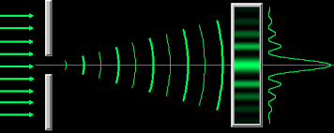
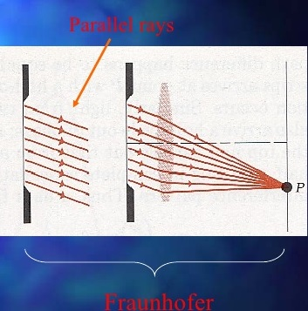
حيود فرنهوفر الناتج عن فتحة مستطيلة :
يتم تجهيز الاشعة الضوئية لتكون متوازية كما هو موضح بالشكل , عند سقوط هذه الاشعة على فتحة ضيقة مستطيلة فإن توزيع شدة الاستضاءة يأخذ الشكل الموضح على الحائل . نلاحظ تكون هدبة مضيئة عند المحور البصري يتبعها هدب مظلمة ثم مضيئة أصغر منها ثم مظلمة وهكذا..., قام فنهوفر بوضع نظرية لتفسير هذا التوزيع لشدة الاستضاءة كا التاليي.
افترض تقسيم جبهه الموجة النافذة من الفتحة الضيقة إلى عدد n من المصادر الثانوية كل مصدر يشع مويجة سعتها a بحيث يكون السعة الساقطة A_{o} تساوي A_{o}= n a

Slide 7
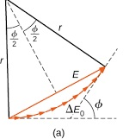
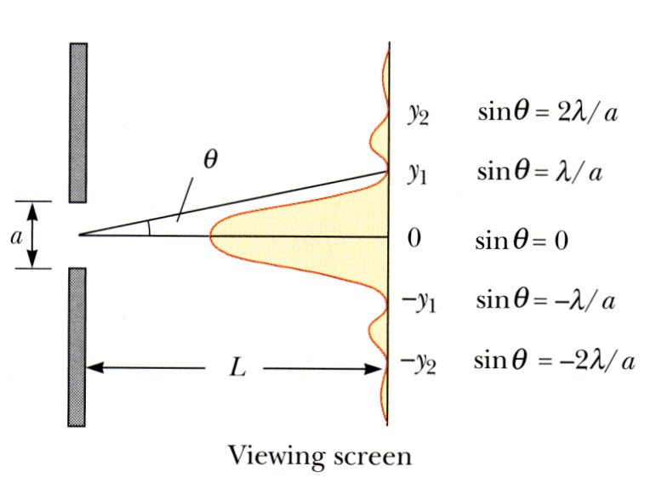
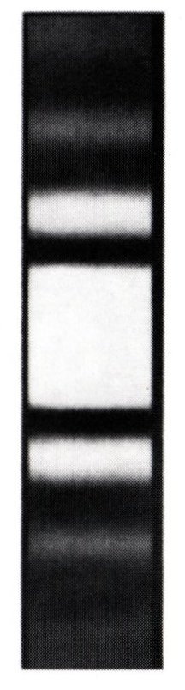
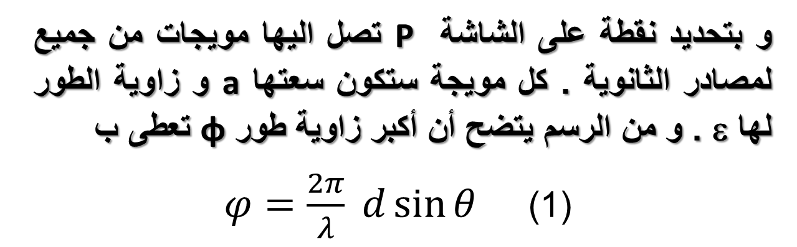
و بتحديد نقطة على الشاشة P تصل اليها مويجات من جميع لمصادر الثانوية . كل مويجة ستكون سعتها a و زاوية الطور لها ε . و من الرسم يتضح أن أكبر زاوية طور φ تعطى ب
$φ=\frac{2π}{λ} d\sin{θ}$ (1)
A
d
d
d
d
d

Slide 8
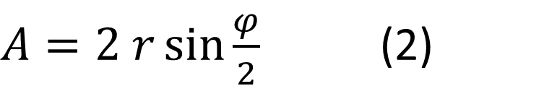
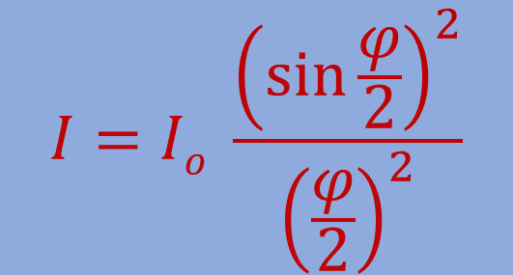
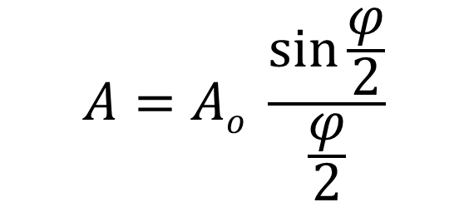

حيث d هي اتساع القتحة , ϴ هي زاوية ميل الشعاع على المحور البصري (الافقي) .
و من شكل التحصيل البياني للمتجهات المعبرة عن المويجات يتضح أن سعة المحصلة تعطى ب
$A=2 r\sin{\frac{φ}{2}}$ (2)
و لكن طول القوس MO يمثل A_{o} و هو سعة الموجة الساقطة و يعطى ب
$$Ao=r φ \left(3\right)$$
و بالتعويض عن r من المعادلة (3) في (2) و ايعادة الترتيب
$$A=Ao \frac{\sin{\frac{φ}{2}}}{\frac{φ}{2}}$$
$$I=Io \frac{{\left(\sin{\frac{φ}{2}}\right)}^{2}}{{\left(\frac{φ}{2}\right)}^{2}}$$
و بتربيع السعة نحص على الشدة
حيث φ ماذالت تعطى بالمعادلة (1) .

Slide 9
ويتضح من معادلة شدة الاستضاءة أن الشدة I= I_{o} عندما تكون φ= o
أما اذا كانت n=1, 2, 3, ….. φ = 2π, 4π, 6π , ….., 2nπ
فإن شدة الاستضاءة ستكون صفر أو نهاية صغرى
و بوضع φ= 2nπ في المعدلة (1) ينتج أن
Sin (ϴ) = n λ / d n=1, 2, 3, ………..

Slide 10
مثال : يمر شعاع ليزر طوله الموجي 633 nm خلال فتحة ضيقة و لوحظ تكون هدب حيود على شاشة تبعد عن الفتحة بمسافة 6.0 m . و كانت المسافية بين أول نهايتين صغرتين لشدة الاستضاءة 32 mm. احسب اتساع الفتحة a.
y₁ = (32 mm)/2 tanθ = y₁/L tanθ ≈ sinθ ≈ θ for small θ
32 mm
6 m

Slide 11
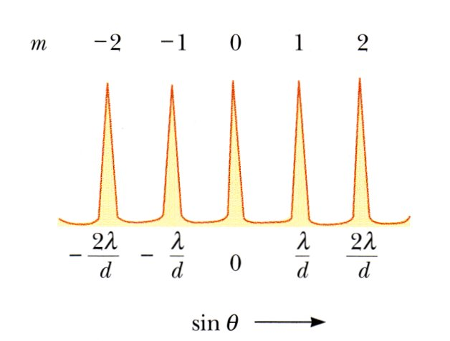
محزوزو الحيود Diffraction Greeting
تعريف محزوز الحيود : هو اداة بها العديد من الفتحات الخطية الصغيرة جدا بينها مسافات صغيرة غير منفذة للضوء . و تصنع من شريحة من الزجاج الضوئي الجيد يصنع بها خدوش خطية متوازية بماسة (لا تنفذ الضوء) و تحصر بينها خطوط منفذة للضوء( تمثل الفتحات) .
θ
d
δ = d sin θ
فإذا كان اتساع الفتحة a و الجزء المعتم b فإن عنصر المحزوز d هو d = a+ b
و يكون فرق المسار بين شعاعاين متتالين متوازيين هو
= d sin ϴδ حيث ϴهي زاوية ميل الاشعة على الافقي و نحصل على نهاية عظمي لشدة الاستضاءة عندما يكون فرق المسار مساوي ل nλ أي:

Slide 12
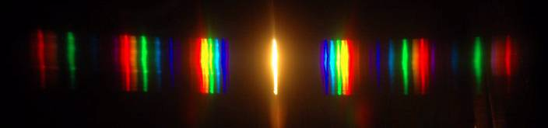
d sin ϴ = nλ n= 0 ,1 , 2, 3, …….
و من هذه العلاقة يتضح أنه عندما n = 0 فإن جميع الاطوال الموجية تحقق العلاقة و عندما n = 1 فإن هناك زاوية ϴ مختلفة لكل طول موجي . و كذلك باقي الاطوال الموجية و يظهر ذلك في صورة تحليل الطيف بالالعلي

Slide 13
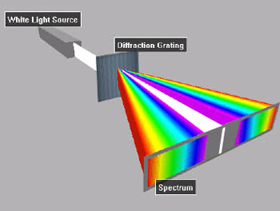
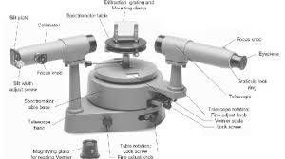

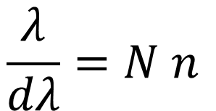
قوة التفريق اللوني لمحزوز الحيود
$$\frac{λ}{dλ}$$
تعرف قوة المتفريق اللوني لمحزوز الحيود بالقيمة
$$\frac{λ}{dλ}=N n$$
و يمكن حسابها من العلاقة
حيث N هي عدد الخطوط في السنتيمتر و n هي الرتبة
حساب الطول الموجي باستخدام محزوز الحيود
لحساب الطول الموجي باستخدام محزروز الحيود يستخدم جهاز الاسبكتروميتر الموضح بالصورة :
يتم استخدام لمبة الزئبق كمصدر ضوئي , يوضع محزوز الحيود على قاعدة الجهاز , يتم حساب زوايا الخروج لمختلف الاطوال الموجية بالنسبة للرتبة الاولى , و يكرر حساب الزوايا للرتبة الثانية ثم الرتبة الثالثة و هكذا ....

Slide 14
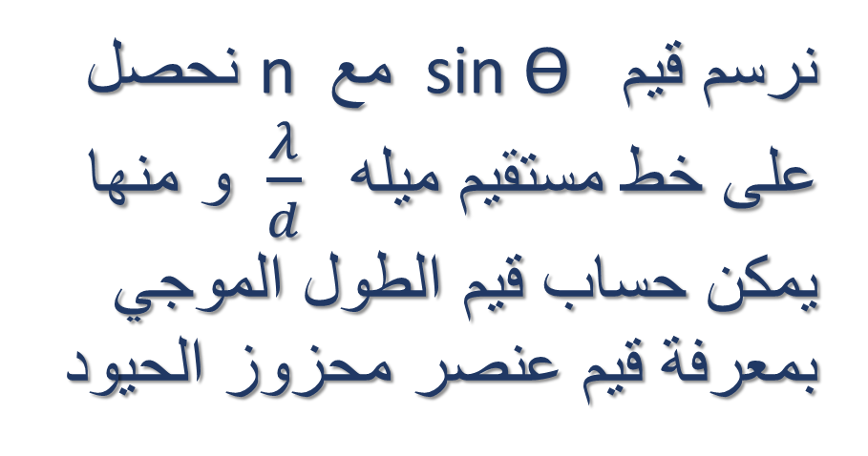
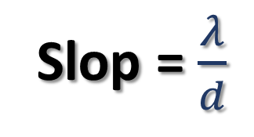
و باستخدام العلاقة
d sin ϴ = nλ n= 0 ,1 , 2, 3, …….
نرسم قيم sin ϴ مع n نحصل على خط مستقيم ميله $\frac{λ}{d}$ و منها يمكن حساب قيم الطول الموجي بمعرفة قيم عنصر محزوز الحيود
sin ϴ
Slop = $\frac{λ}{d}$
n

Slide 15
يرجي الرجوع الى مذكرة القسم لمزيد من الايضاح.
بالتوفيق
أ.د./ وائل عبد المحسن رمضان

